Slide 1

Filosofia
Professor alexandre

Slide 2
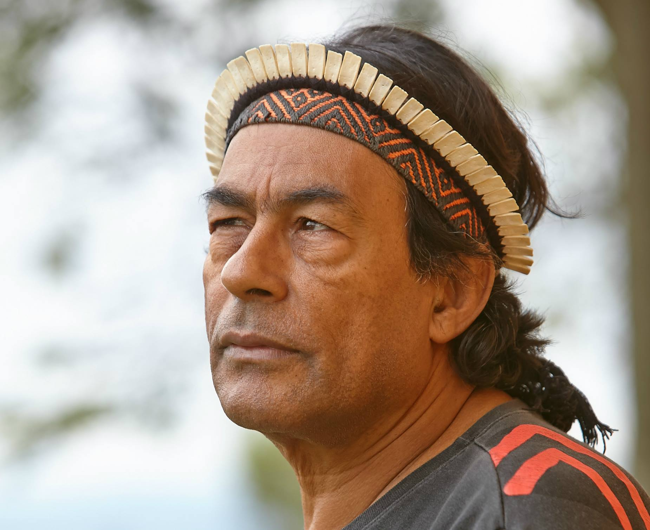

Aílton Krenak (1953)

Slide 3
Bioética e sustentabilidade.
Tudo acabará! Porque acelerar?
O que é humanidade?
  Sociedade do consumo (predatória) X Povos originários (Harmonia).
Proposta: Resistência.
  Aprendizagem com os povos originários;
  Harmonia com a natureza;
  A natureza é um ente;
  Diversidade cultural → Diversas humanidades.
NATUREZA

Slide 4
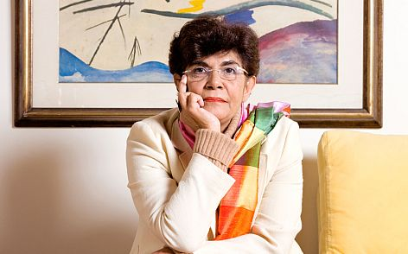

Marilena chaui (1941)

Slide 5
Teoria Crítica – Escola de Frankfurt.
O que é cultura?
  Produção coletiva – material ou imaterial.
Cultura e sistemas econômicos:
  Democracia liberal (capitalismo) X Democracia concreta (Socialismo).
Desigualdade de acesso
Igualdade no acesso
Cultura popular
X
Erudita
Diversidade cultural

Slide 6
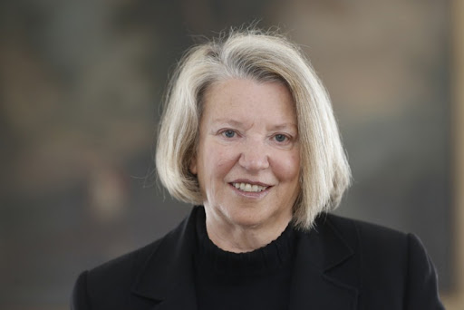
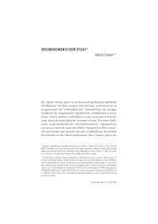
Nancy fraser (1947)
Reconhecimento sem ética?

Slide 7
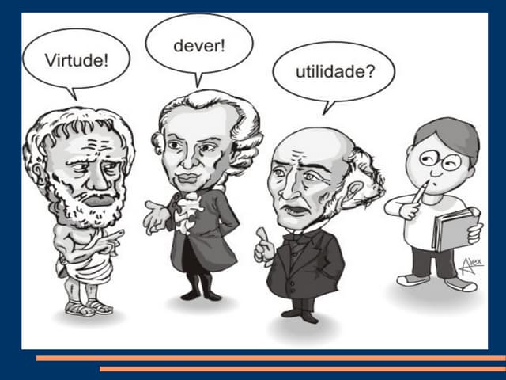
Minorias sociais.
Esquerda → Domínio do debate.
  Esquerda 1:
    Redistribuição → Economia → Igualdade.
  Esquerda 2:
    Reconhecimento → Social → Equidade.
Campo da ética → ESGOTADO!
  As teorias morais já refletiram.
O que fazer?
  Da teoria a prática;
  Da ética a Justiça (política);
  Da afirmação a transformação;
  Da identidade social ao status social;

Slide 8
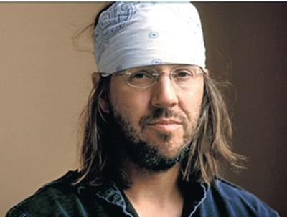
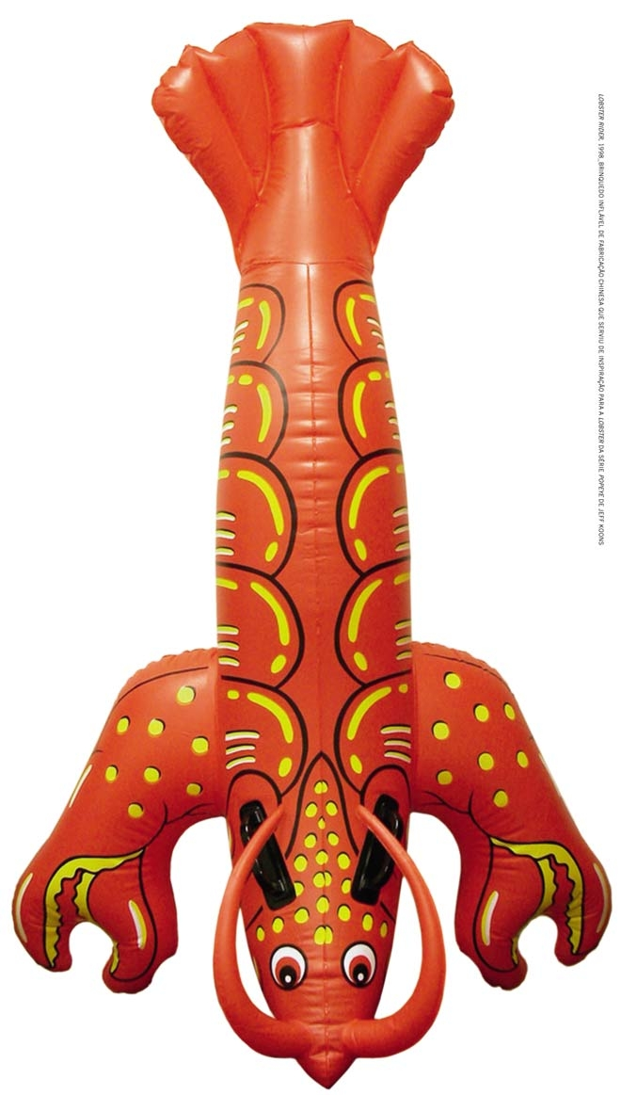
David foster wallace
(1962-2008)
Pense na lagosta: Uma incursão num mundo de exageros, mau gosto, prazeres e crueldade.

Slide 9
ESTÉTICA
BIOÉTICA
MAL
Mau gosto
Exagero
Crueldade
Condição do ambiente e das pessoas.
Preparo da lagosta.
Vida animal.
X
Prazer do paladar.

Slide 10
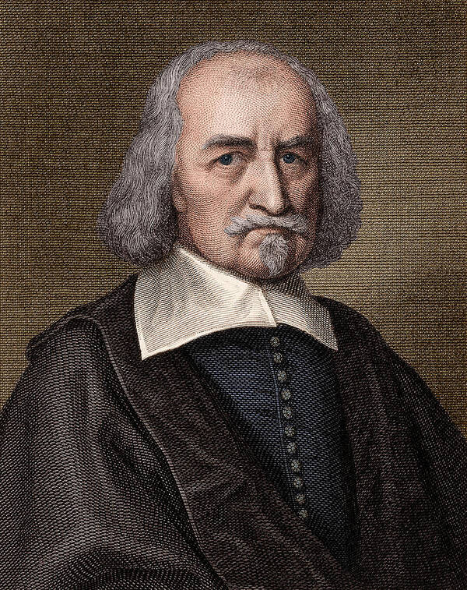

Thomas hobbes (1588-1679)
Capítulo 1 a 5

Slide 11
Da sensação
Consequências de imaginação
Da razão e da ciência
Empirismo;
Os sentidos são a via para a episteme;
Discursos mentais;
Livre (Eventual qualidade do objeto);
Regulado (Causa e efeito para com o objeto);
Pela razão que compreendemos as sensações;
Razão que tira o homem da selvageria via contrato;
Da imaginação
Da linguagem
Imagem mental;
Memória mais frágil que a sensação;
Movimento constante;
Registrar e externar ideias;
Discurso mental ao verbal;
Pensamento ao argumento;

